Slide 1
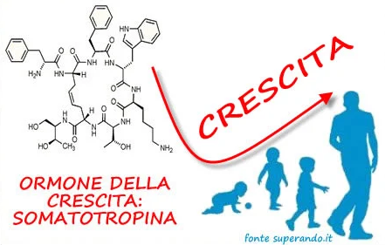
Pharmacogenomics of insulin-like growth factor-I generation
during GH treatment in children with GH deficiency or Turner
Syndrome
A Stevens, P Clayton, L Tato`, HW Yoo, MD Rodriguez-Arnao4, J Skorodok, GR Ambler, M Zignani, J Zieschang,
G Della Corte, B Destenaves, A Champigneulle, J Raelson and P Chatelain and the PREDICT Investigator Group
The Pharmacogenomics Journal (2014) 14, 54–62
Barbara Bosio – Scuola di Specializzazione in Genetica Medica

Slide 2
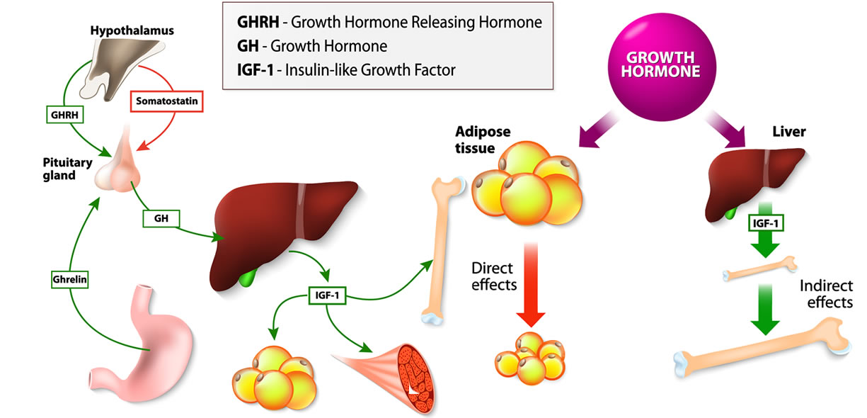
La somatotropina o GH è un ormone peptidico secreto dall’adenoipofisi composto da 191 amminoacidi.
Le sue funzioni sono molteplici e possono sintetizzarsi in:
attivazione dei processi di crescita, in tutti gli organi;
azioni sul metabolismo degli zuccheri (attività iperglicemizzante) e sul metabolismo dei grassi (riduzione dei grassi di deposito).
Il GH viene secreto soprattutto durante l’infanzia e l’adolescenza. Dopo i 20 anni, la sua sintesi diminuisce velocemente.
Nell'uomo si osservano picchi secretori a cicli di 3-4 ore con valori massimi durante la notte ed in particolare nella prima fase del sonno profondo.

Slide 3
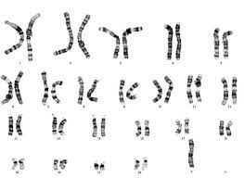
Deficit dell’ormone della crescita
Si definisce deficit di ormone della crescita (o deficit di GH) la riduzione o la completa assenza di produzione di questo ormone da parte della ghiandola ipofisi.
Ciò determina una bassa statura associata a un rallentamento della velocità di crescita e a un ritardo della maturazione ossea. Inoltre, i pazienti con questo deficit presentano possibili alterazioni metaboliche.
Tra gli accertamenti che permettono di stabilire il deficit si utilizza la misurazione del GH nel sangue (dopo la somministrazione di sostanze che ne stimolano la produzione- test di stimolo).
Sindrome di Turner
E’ caratterizzata da un insieme di caratteristiche fisiche e disfunzioni di organo legate all'assenza totale o parziale di uno dei due cromosomi sessuali con presenza di una sola copia del cromosoma X o ad alterazioni strutturali di uno di essi. L'anomalia cromosomica può, tuttavia, essere presente solo in alcune cellule ( condizione di mosaicismo).
La bassa statura è presente in tutte le pazienti ed è dovuta alla displasia scheletrica, in parte spiegata dalla mancanza di materiale genetico rappresentato dal gene SHOX situato nella parte terminale (Xp-) del braccio corto del cromosoma X e del cromosoma Y.

Slide 4
The PREDICT study
A phase IV, multicenter, prospective, open-label, 1-month study to identify genomic markers associated with 1-month IGF-I generation in response to r-hGH therapy in GH treatment-naive children with GHD or TS.
3 step:
Identificare in letteratura geni coinvolti nella crescita e nel metabolismo e genotipizzarli
Valutare genotipi ed espressione genica per associarli alla ΔIGF-1
Valutare il potenziale predittivo dei marker genetici suddividendo i pazienti in 3 gruppi sulla base della ΔIGF-1 in un mese di trattamento con r-hGH: high (top 25%), intermediate (middle 50%) e low (bottom 25%) responders

Slide 5
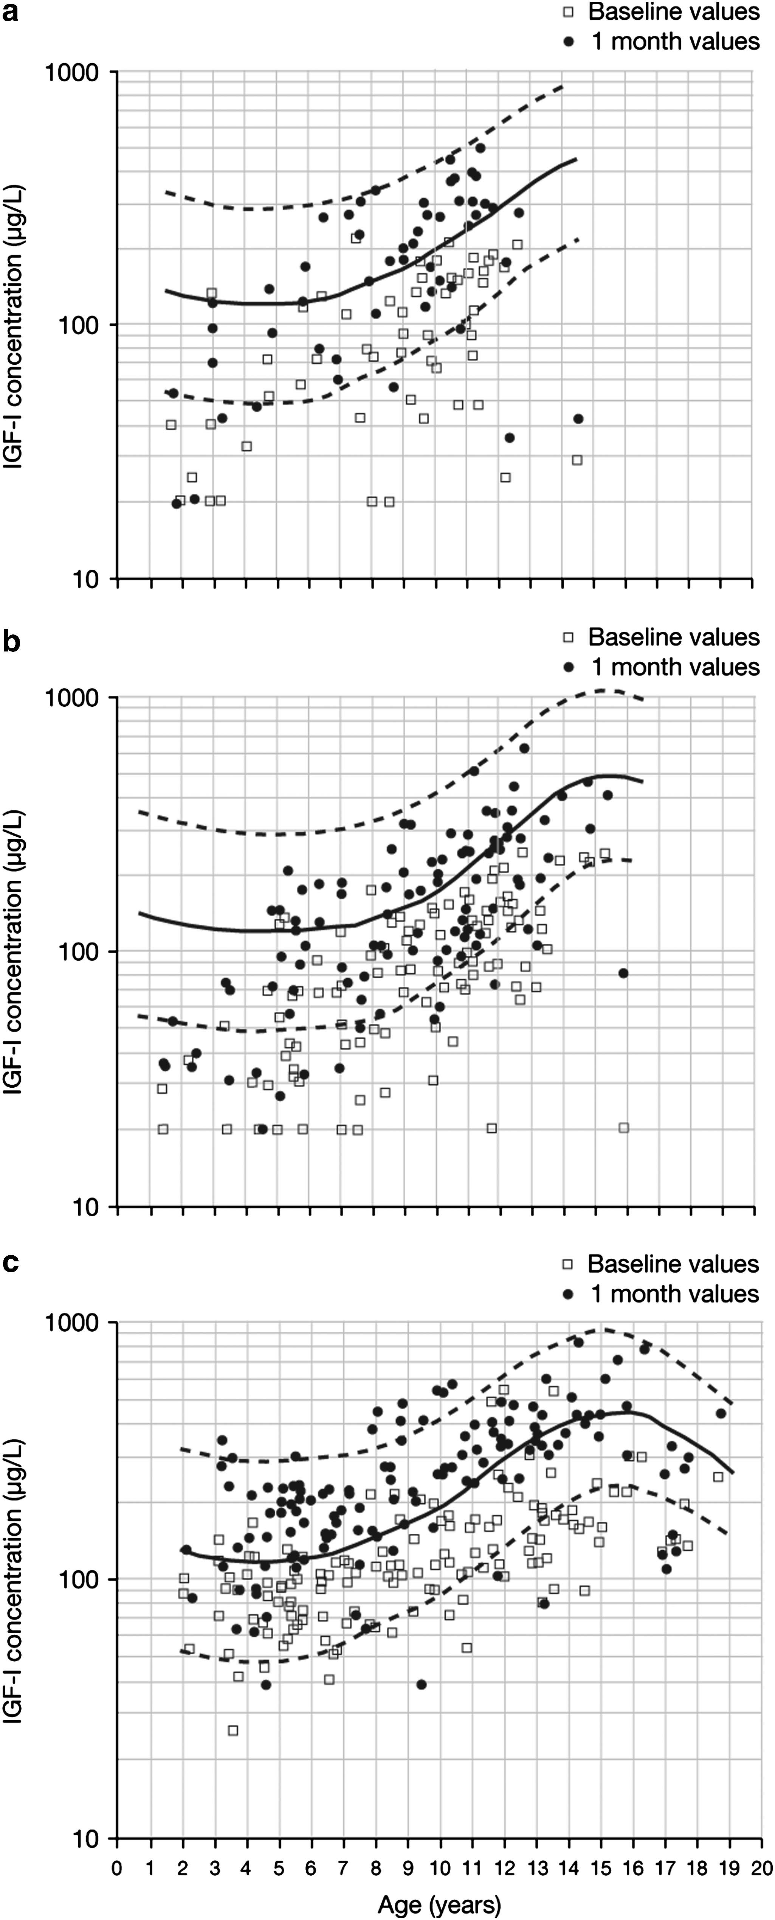
Bambine con GHD
Bambini con GHD
Elevata variabilità sia nelle quantità di IGF-1 nel sangue all’interno dei 3 diversi gruppi di pazienti che nelle differenze individuali di IGF-1 (ΔIGF-1) al termine del mese di trattamento con r-hGH
Bambine con TS

Slide 6
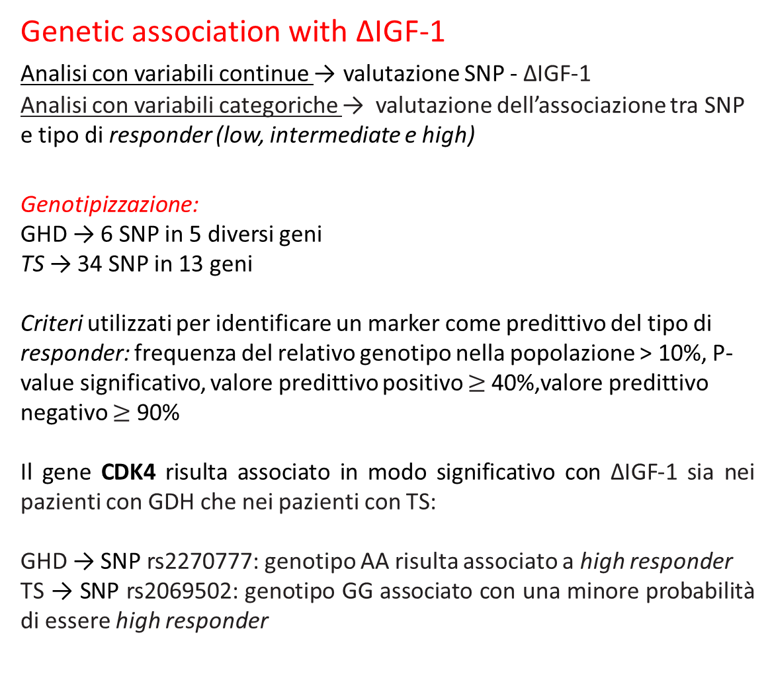
Genetic association with ΔIGF-1
Analisi con variabili continue → valutazione SNP - ΔIGF-1
Analisi con variabili categoriche → valutazione dell’associazione tra SNP e tipo di responder (low, intermediate e high)
Genotipizzazione:
GHD → 6 SNP in 5 diversi geni
TS → 34 SNP in 13 geni
Criteri utilizzati per identificare un marker come predittivo del tipo di responder: frequenza del relativo genotipo nella popolazione > 10%, P-value significativo, valore predittivo positivo $≥$40%,valore predittivo negativo $≥$ 90%
Il gene CDK4 risulta associato in modo significativo con ΔIGF-1 sia nei pazienti con GDH che nei pazienti con TS:
GHD → SNP rs2270777: genotipo AA risulta associato a high responder
TS → SNP rs2069502: genotipo GG associato con una minore probabilità di essere high responder

Slide 7
Biological pathways associated with gene expression changes over 1 month
Canonical pathways | −log(B-H P-value)
GHD
Protein ubiquitination pathway | 13.80
Estrogen receptor signaling | 3.54
Glucocorticoid receptor signaling | 3.51
Huntington's disease signaling | 2.66
Actin nucleation by ARP–WASP complex | 2.56
Oxidative phosphorylation | 2.56
Mitochondrial dysfunction | 2.37
NRF2-mediated oxidative stress response | 2.36
Aldosterone signaling in epithelial cells | 2.10
Purine metabolism | 2.09
Cambiamenti relativi all’espressione genica rilevati dopo 1 mese di trattamento con r-hGH nelle due diverse popolazioni in studio ( Top Ten )
Baseline gene expression profiles associati a ΔIGF-1 : significatività statistica sia in GHD che nelle TS (536 and 59 baseline gene expression probe sets, respectively, correlated with 1-month ΔIGF-1 SDS (r=0.3; P<0.01)).
(b) TS
Rac signaling | 2.86
Integrin signaling | 2.50
CD28 signaling in T-helper cells | 2.50
Inositol phosphate metabolism | 2.23
Glucocorticoid receptor signaling | 2.03
Signaling by rho family GTPases | 2.03
Role of pattern recognition receptors in recognition of bacteria and viruses | 1.99
Huntington's disease signaling | 1.92
RAN signaling | 1.79
PI3K signaling in B lymphocytes | 1.79
La ΔIGF-1 dopo il trattamento con r-hGH nei low responders è associato in modo significativo con una differente espressione genica in 1902 (GHD) e 713 (TS) sonde con una sovrapposizione per 21 geni.

Slide 8
Interactions of two different CDK4 SNPs (rs2270777 and rs2069502) carried by a single allele with genes, for which differential baseline gene expression is associated with low 1-month change in IGF-I SDS (≤Q1 versus Q2–Q4)
Signaling pathways | GHD: canonical pathways | TS: canonical pathways
 | Carriage of rs2270777 1769 probe sets (P<0.05) Allele A | Carriage of rs2069502 473 probe sets (P<0.05) Allele A
p53 | — | —
Wnt ³ | — | q=1.3 × 10^{–5}
GR | — | —
IGF-I (MAPK) ¹ | q=1.0 × 10^{–5} | —
 | Carriage of rs2270777 1112 probe sets (P<0.05) Allele G | Carriage of rs2069502 1194 probe sets (P<0.05) Allele G
p53 ⁴ | — | q=6.8 × 10^{–6}
Wnt | — | —
GR ² | q=1.2 × 10^{–5} | —
IGF-I (MAPK) | — | —
¹ espressione genica di GRB2 ↓ , mentre quella di SOS1 ↑
² aumento dell’attività dei co-regolatori di GR
³ espressione di β-catenina ↓, espressione di TCF4↓
⁴ ↑ espressione di MDM2 e ↑ espressione di ATM

Slide 9
CONCLUSIONI
Elevata variabilità sia nelle quantità di IGF-1 nel sangue all’interno dei 3 diversi gruppi di pazienti che nelle differenze individuali di IGF-1 (ΔIGF-1) al termine del mese di trattamento con r-hGH.
Gli SNP che lo studio evidenzia come correlati in modo significativo a ΔIGF-1 sono diversi tra i due gruppi di pazienti, in concordanza con la diversa sensibilità al trattamento con r-hGH.
Lo studio ha potenzialmente identificato dei marker genetici che potrebbero avere un’utilità clinica nel predire l’ early IGF-1 generation contribuendo ad individuare un’adeguata dose di r-hGH.
Inoltre dallo studio emerge l’associazione tra il trattamento e i cambiamenti nell’espressione di un gran numero di geni coinvolti in processi regolatori come il ciclo cellulare, lo sviluppo cellulare e il metabolismo dei carboidrati.
È necessario validare lo studio con una coorte indipendente di campioni!

Slide 10
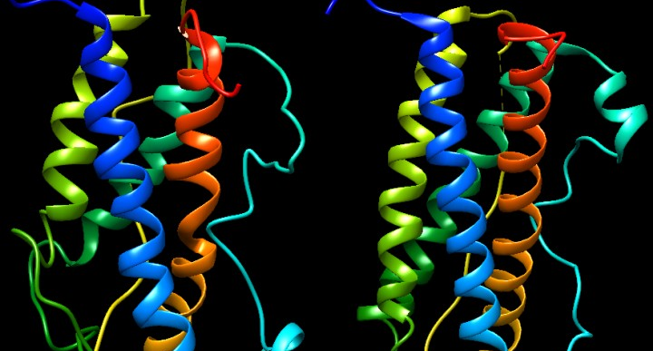
GRAZIE PER L’ATTENZIONE!!!

